Slide 1

하계방학 – 알고리즘 4
소프트웨어학과 19학번 하민우

Slide 2

목차
트리
BST
트리 순회
우선순위 큐, 힙 정렬
유니온 파인드
최소공통 조상
세그먼트 트리

Slide 3
트리
트리 구조는 수학에서 그래프 이론의 일종으로 그래프의 특수한 케이스로 분류합니다. 그래프에서 반사관계, 대칭관계, 추이관계 이 세 가지로 총 8가지로 유형을 분류 할 수 있는데, 트리는 추이 관계만을 성립하는 관계입니다. 이를 통해 알 수 있는 점은 트리는 화살표가 일정한 방향으로 진행하는 그래프이고, 역으로 거슬러 올라갈 수 없는 순서를 작성할 수 있다는 것입니다.
그래서 이를 보통 위에서 아래로 내려가면서 우리가 아는 흔히 트리의 모습을 구성하는 것입니다. 트리 자료구조는 비선형 자료구조의 가장 기본형으로도 볼 수 있기 때문에, 이를 구현하기 위해서는 비선형 자료구조를 사용해서 구현해야 합니다. 포인터와 클래스를 이용한 방법은 한 노드에 연결을 두 갈래로 진행하면 되는 구조이기 때문에, 비선형이라 볼 수 있습니다. 배열을 이용한 방법은 자식과 부모의 관계를 인덱스의 2배로 하여 일렬로 나열 할 수 있고, 접근은 임의로 할 수 있기 때문에, 역시 동일하게 비선형이라 볼 수 있습니다.
두 가지 방법은 각각 장단점이 존재하는데, 클래스-포인터 방식의 경우, 트리는 어떤 모양으로 들어올지 모르기 때문에, 비대칭의 형태를 띄면 해당방식이 이득을 보고, 코드가 직관적이며, 무한한 확장성을 가지지만, 입력 또는 출력 등의 메소드들을 정의 할 때 보다 더 힘들 수 있습니다. 반대로 배열을 사용한 방식은 원소당 메모리 할당량이 적고, 메소드를 정의하기 쉽지만, 만약, 비대칭의 형태를 띄면 구조 효율이 나빠지는 구조입니다.

Slide 4
BST
이진 탐색 트리는 비교가능한 원소들을 좌우로 정렬하는데, 트리 구조로 값을 추가하는 것을 말합니다.
이진 탐색 트리는 다소 쉬운 insert함수와 search함수를 사용할 수 있다는 장점이 있지만, delete(update)함수 구현의 어려움과 트리의 균형이 일관적이 않다는 단점으로, 이를 그 자체로 사용하는 경우는 드물고, 보통 균형 트리(AVL)나 데이터 베이스 또는 파일처리에서 자주 쓰이는 Btree로 응용해서 사용합니다.
BST의 insert와 search는 이분탐색 처럼 단순히 내려가면서 마지막 노드를 붙여서 추가하면 되고, delete 함수는 세 가지 경우의 수로 나뉘어 작업을 진행하면 됩니다. 1). 마지막 노드에 추가하는 방법 : 마지막 노드이면, 지우고 자식을 NULL로 처리하면 됩니다. 2). 위와 아래 하나가 있는 경우 : 해당 노드를 지우고 자식을 바로 지운 노드의 부모로 연결해줍니다. 3). 위와 아래 둘이 있는 경우 : 해당 노드를 지우고 자식 중 하나를 다른 자식의 좌측 끝(우측 끝) 으로 BST룰에 맞게 붙여주고, 만들어진 노드를 지운 노드의 부모로 연결해줍니다.
AVL트리의 경우 균형이 틀어졌다는 판단이 되면, 두 가지 회전을 사용해서 균형을 맞춥니다. Btree트리의 경우 한 노드가 여러 데이터를 가지면서 여러 곳을 가리키고 있기 때문에, 최대 간선 수를 정하여 효율적으로 관리하고 있는 방식입니다. (균형 트리 방식임이 밝혀져 많이 사용되는 방식입니다.)

Slide 5
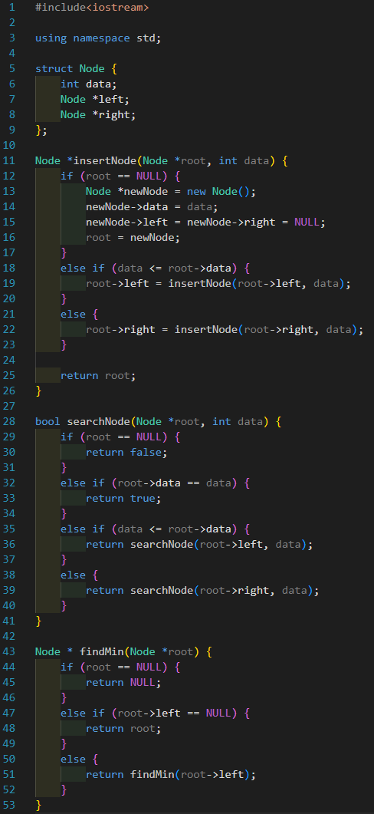
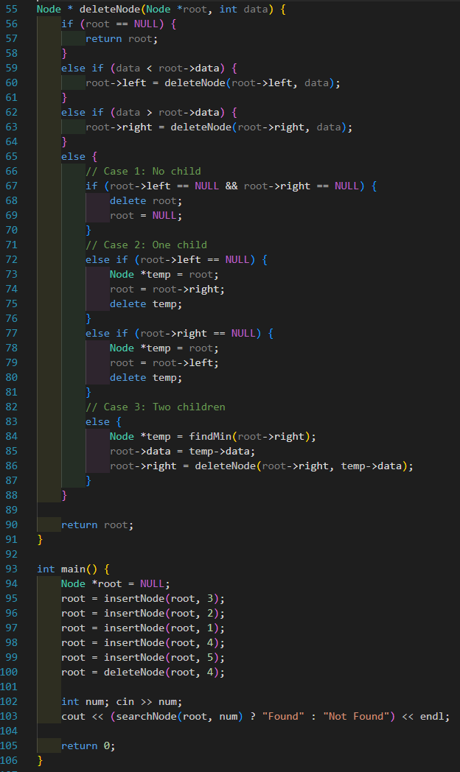
BST
C++

Slide 6
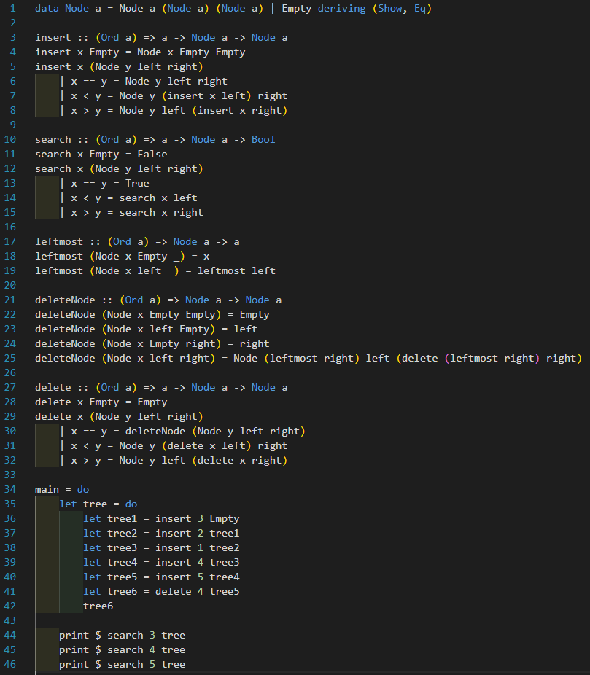
BST
Haskell

Slide 7
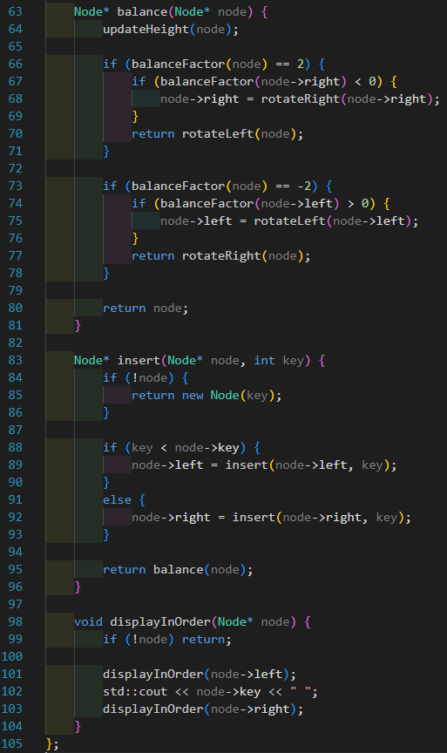
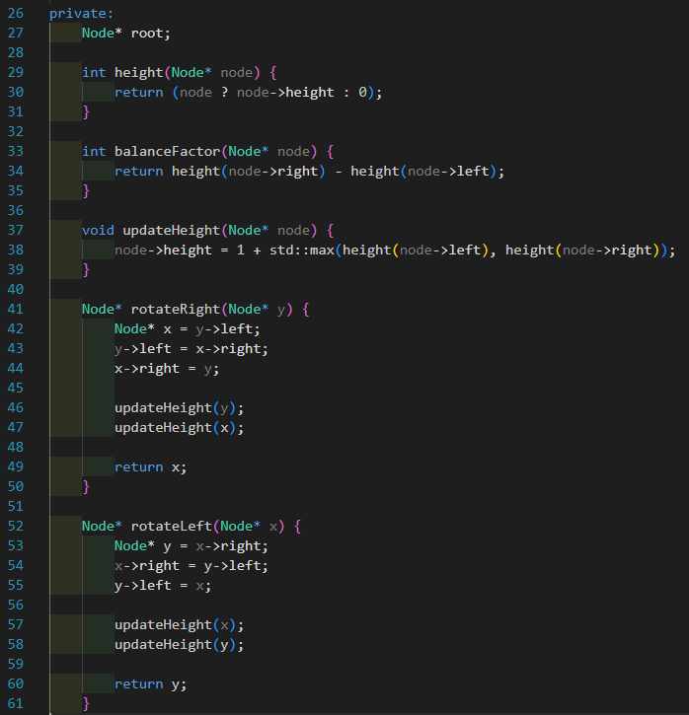
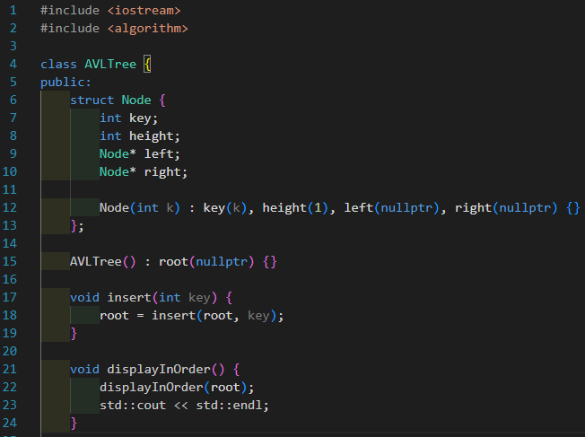
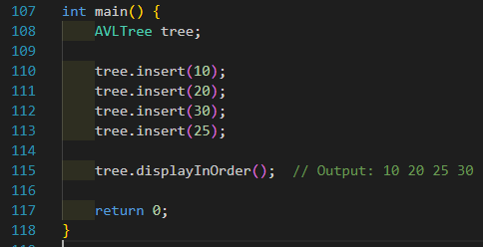
AVL_Tree
C++

Slide 8
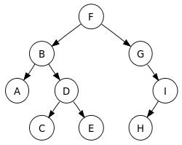
트리 순회
트리를 순회하는 방법은 크게 4 가지로 전위순회, 중위순회, 후위순회, 레벨순회가 있습니다.
1). 전위 순회 : 순회를 진행하면서 막힐 때까지 이동하다가 막히면 돌아서 막히지 않은 곳으로 이동하는 방법입니다. 우측 아래 그림으로 설명하면, F -> B -> A -> D -> C -> E -> G -> I -> H 순으로 순회하는 방법이라 볼 수 있습니다.
2). 중위 순회 : 먼저 좌측으로 이동 한 뒤에 끝에 도달하면 방문하면서 부모 노드도 방문하고, 우측으로 이동하면서 위의 내용을 반복하는 방법입니다. A -> B -> C -> D -> E -> F -> G -> H -> I 순으로 순회하는 방법이라 볼 수 있습니다.
3). 후위 순회 : 먼저 자식 노드를 이동한 뒤에 자식노드를 모두 방문하면 부모노드를 방문 할 수 있는 방법이라 볼 수 있는 방법입니다. A -> C -> E -> D -> B -> H-> I -> G -> F 순으로 순회하는 방법이라 볼 수 있습니다.
위 세 순회방법은 코드로 볼 때 더 확실하게 감을 잡을 수 있습니다.
4). 레벨 순회 : 큐 자료구조를 이용하여 노드를 방문 한 뒤에 자식노드를 모두 방문하고, 자식노드로 이동한 뒤 위의 내용을 반복하는 방법입니다. F -> B -> G -> A -> D -> I -> C -> E -> H 순으로 순회하는 방법이라 볼 수 있습니다.

Slide 9
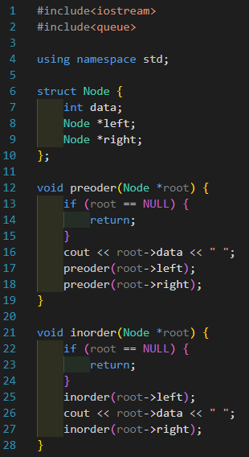
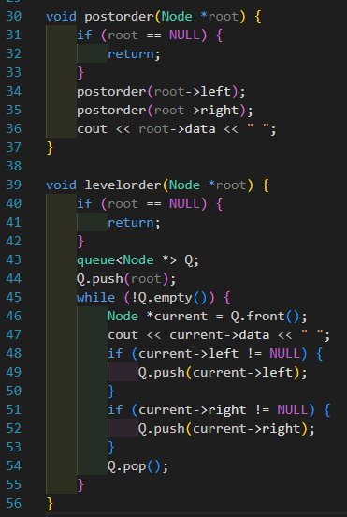
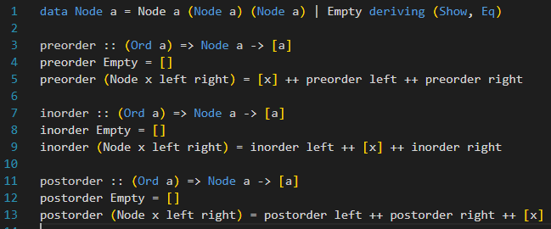
트리 순회
C++
Haskell

Slide 10
우선순위 큐(힙)
우선순위 큐는 선형 큐와는 다르게 어떠한 우선순위를 가지고 값을 저장하는 자료구조 입니다. 우선순위는 임의로 결정하지만, 이 우선순위를 가지고 각 원소들이 비교가능해야 한다는 조건이 반드시 성립해야 합니다.
힙은 완전 이진 트리 형태의 자료구조를 말합니다. 이 힙 자료구조는 우선순위 큐를 구현하기에 적합하여, 이들을 같이 묶어 사용하는 편입니다.
기본적으로 배열이 반드시 힙의 구조라는 것을 알 수 있고, 우선순위 큐를 배열에 구현할 때, 마지막 원소를 맨 뒤에 더하고, 동작하는 방식으로 하면 우선순위 큐를 구현 할 수 있을 것 입니다.
대표적으로 사용하는 우선순위 방식은 최대 값 방식인 maxheap과 최소 값 방식인 minheap을 사용하는 편입니다.
힙 자료구조는 배열을 그대로 사용하면 되고, push함수, pop함수는 다음과 같이 구할 수 있습니다. push 함수 : 배열을 추가하고 맨 뒤에 추가한 뒤, 부모 노드와 자식 노드 간의 규칙을 검증하여 위치에 맞게 값을 swap합니다. pop 함수 : 맨 위의 값을 맨 뒤의 값과 교환 한 뒤, 부모 노드와 자식 노드 간의 규칙을 검증하여 위치에 맞게 값을 swap합니다.
힙 정렬은 minheap을 사용해서 모든 원소를 다 넣고, 다 빼서 순서대로 정렬하는 방식입니다. push함수는 O(logN)이고, pop함수도 O(logN)이므로, 모든 원소에 대해 시도한다면, 힙 정렬은 O(2NlogN)이 될 것입니다.

Slide 11
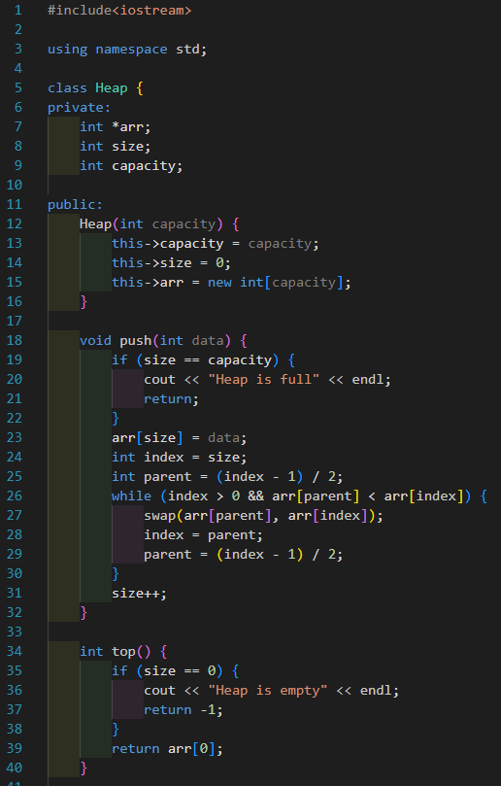
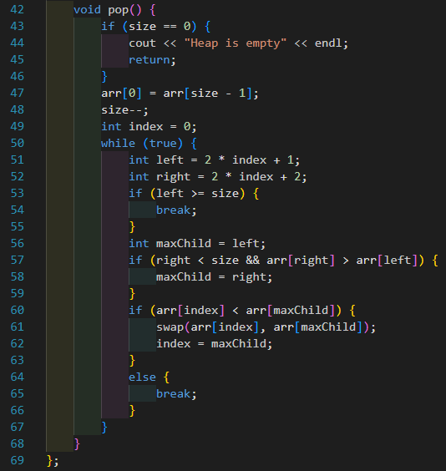
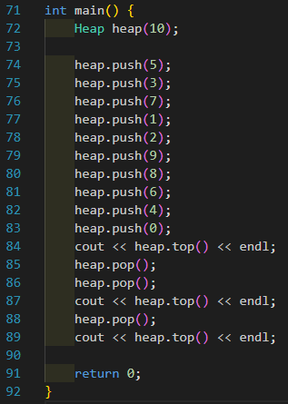
우선순위 큐(힙)
C++

Slide 12
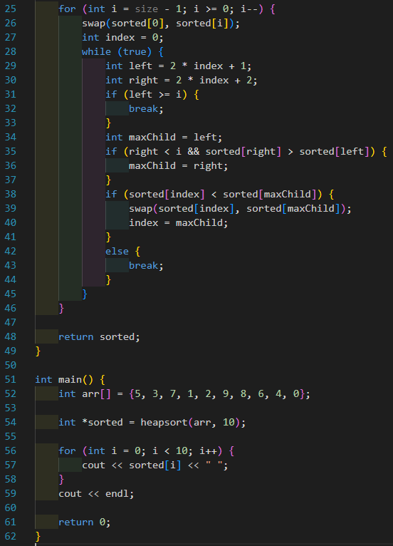
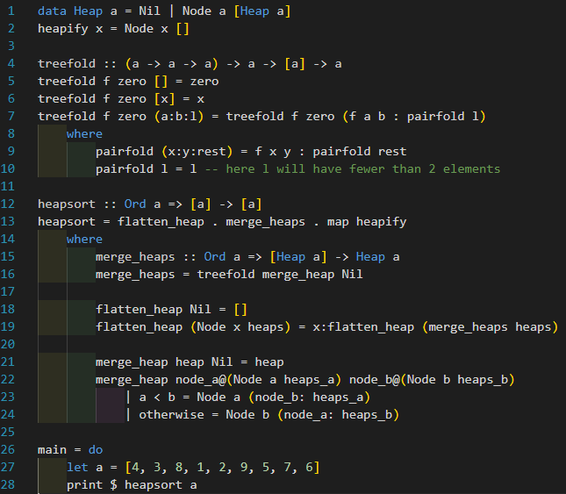
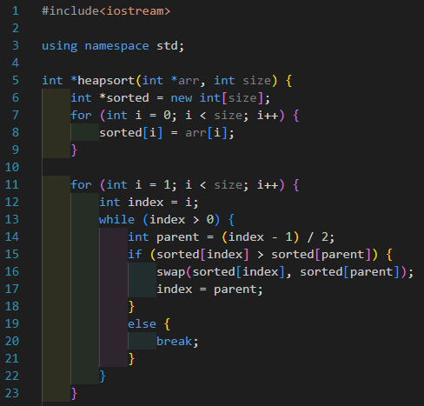
Heap Sort
C++
Haskell

Slide 13
유니온 파인드
유니온 파인드 알고리즘은 그래프 알고리즘으로, 원소들이 연결 되어 있는지 빠르게 판단할 때 사용하는 방법입니다.
연결되어 있는지 확인 하려면, 트리를 사용해서 이들을 빠르게 구할 수 있습니다.
배열을 하나 더 만들어 이 배열에는 해당 원소 그룹의 원소를 표기합니다. 이후, 표기한 원소가 트리의 형태를 띄게 되는데 이를 길이가 하나인 트리로 즉, 대표원소를 표기하여 O(1) 접근이 가능하도록 하는 것이 핵심입니다.
그러기 위해 union함수와 find함수를 사용합니다. find 함수 : 원소의 그룹에 속한 대표원소를 구하면서, 더 빠르게 구하도록 갱신합니다. union 함수 : 다른 두 그룹을 하나의 그룹으로 대표원소를 맞춥니다.
find와 union함수의 정의에 따라 달라 지겠지만, 위의 방식을 사용한다고 한다면, find함수는 O(logN) 이 되고, union함수는 O(2) 일 것입니다.
유니온 파인드는 집합의 합을 구할 때나 두 집합이 서로소인지 판별해야 하는 문제에서 유용하게 쓰일 수 있습니다.

Slide 14
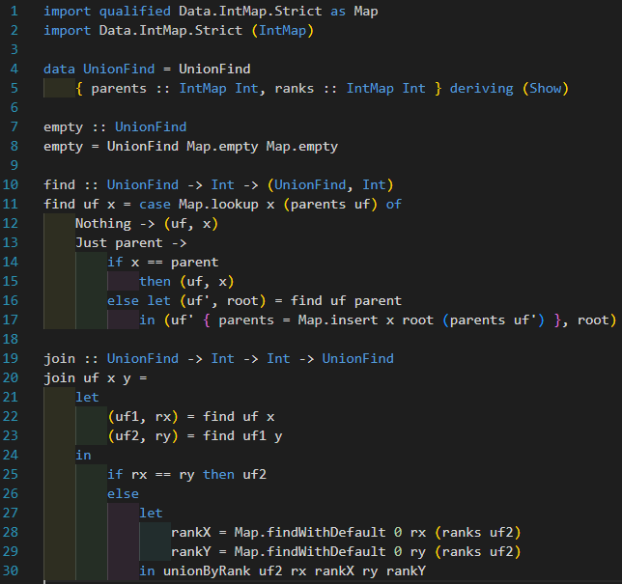
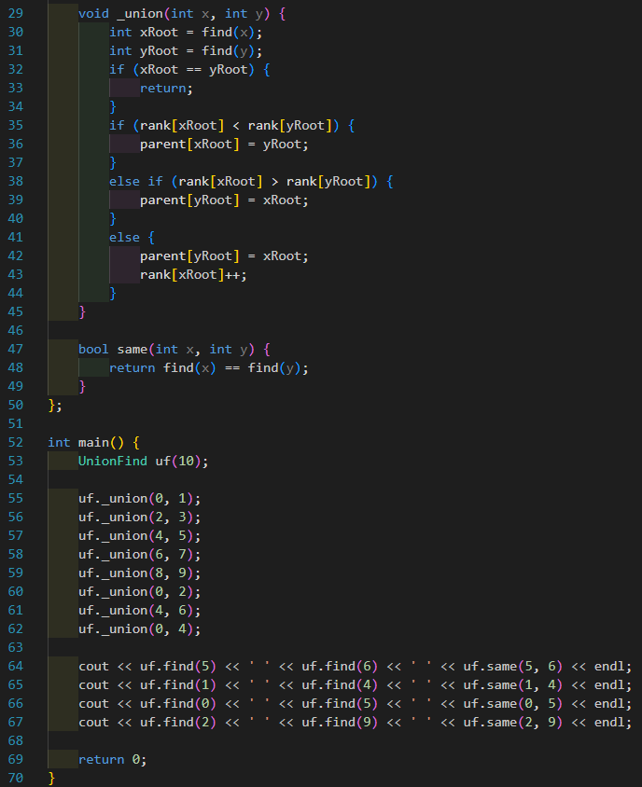
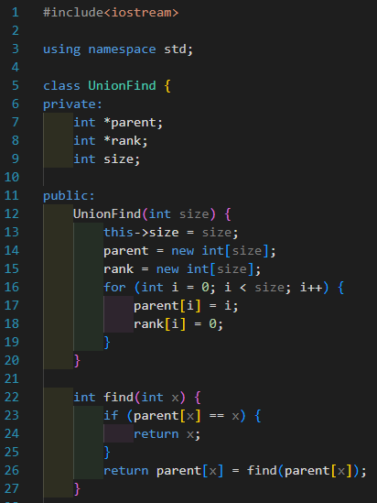
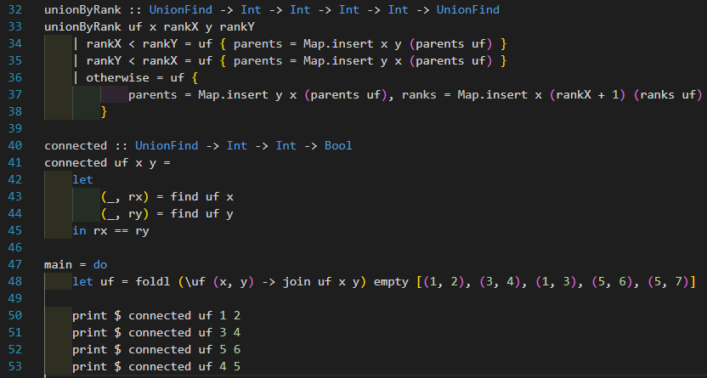
유니온 파인드
C++
Haskell

Slide 15
최소 공통 조상
최소 공통 조상은 트리 자료구조에서 임의의 두 원소를 골라 이 원소의 공통이 되는 조상들 중에서, 깊이가 가장 깊은 조상(즉, 최소인 공통 조상)을 찾아내는 알고리즘 입니다.
각 원소의 부모노드를 기록하여 하나씩 거슬러 올라간다면, O(depth)의 비용으로 최소 공통 조상을 찾아낼 수 있습니다.
구체적으로, 두 원소의 각 부모를 따라 둘의 높이를 맞추고, 각각 하나씩 부모를 거슬러 올라가면서, 둘의 최소공통 조상이 같아지면, 값을 반환합니다.
최소 공통 조상 알고리즘은 트리 자료의 두 원소 간의 최대 공통 부분을 찾는 방식을 사용될 수도 있고, 객체의 상속 개념에서도 위와 같은 방식으로 두 객체의 공통 상속 객체를 찾아내는 상황에서도 적용가능 할 것입니다.
추가로 최소 공통 조상은 O(log(depth))로 최적화 할 수도 있습니다. 직속 부모 노드만 저장하는 것이 아니라, 2^k 번째 조상을 구해서 2차원 DP에 이를 기록하여, 답을 찾을 때는 2^k씩 조상을 거슬러 log에 가까운 속도로 찾을 수 있을 것입니다.

Slide 16
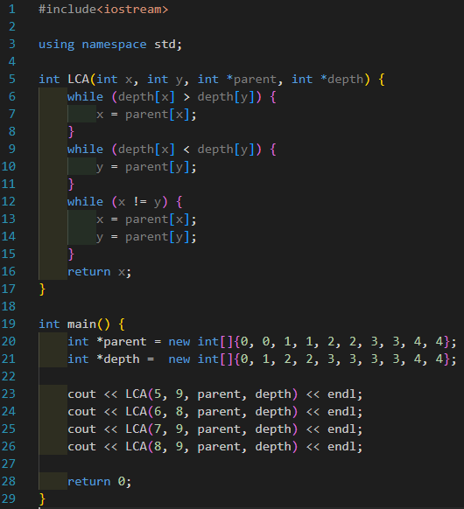
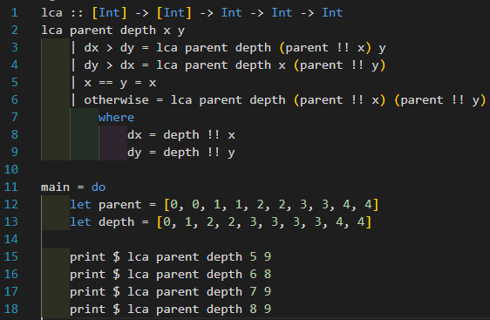
최소 공통 조상
C++
Haskell

Slide 17
세그먼트 트리
세그먼트 트리는 트리의 구간 정보를 원소에 저장하여 임의의 쿼리에 대해서 더 빠르게 답을 구할 수 있도록 미리 값을 구하고 사용하는 알고리즘입니다.
각 트리의 원소는 어떠한 구간을 가지고, 값은 해당 구간의 원하는 정보를 가지도록 하기위해 init함수, update함수, query함수를 정의하고 이들을 사용합니다.
1). build함수 : 세그먼트 트리의 구간을 지정하고 초기 값을 조건에 맞게 구합니다. 2). update함수 : 특정 값을 변경하려는 경우 포함된 모든 구간원소들(조상노드)을 모두 갱신합니다. 3). query함수 : 구간 쿼리를 하려고 할 때, 이미 구해 놓은 구간 값들을 보고 값을 구합니다.
build함수는 모든 원소의 개수 만큼 채우기 때문에, O(2N) 이 되고, update함수는 어떤 리프 노드 하나를 변경하면, 조상의 개수만큼 변경하기 때문에, O(logN)이 되고, query함수는 어떤 구간을 설정하면, 이미 구해 놓은 구간들의 조합을 활용해서, O(logN) 으로 값을 구할 수 있습니다.

Slide 18
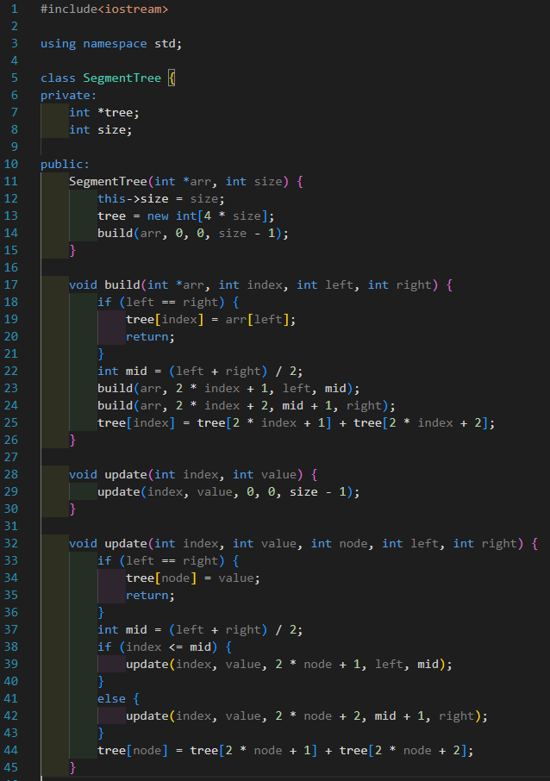
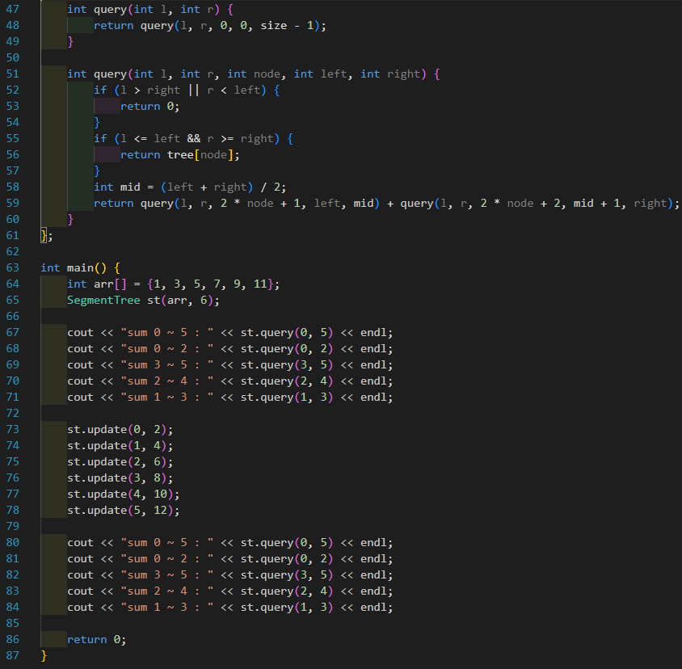
세그먼트 트리
C++

Slide 19
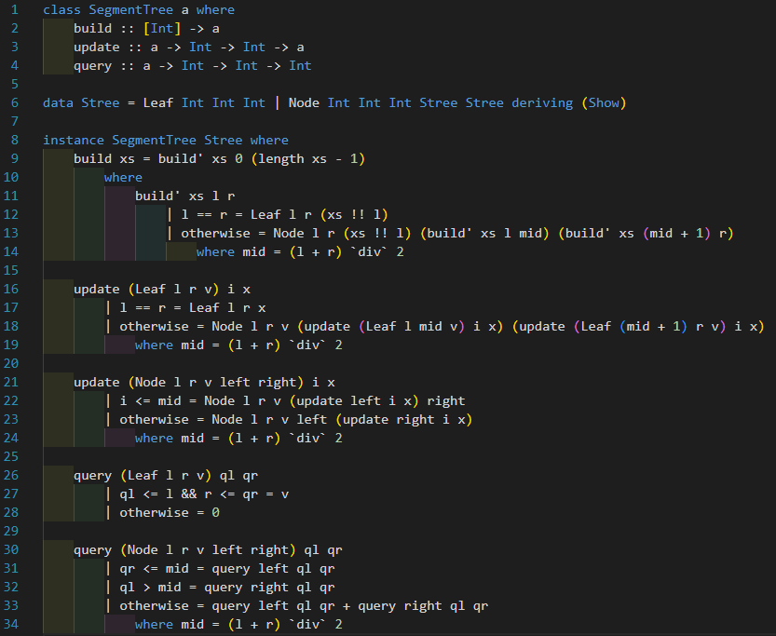
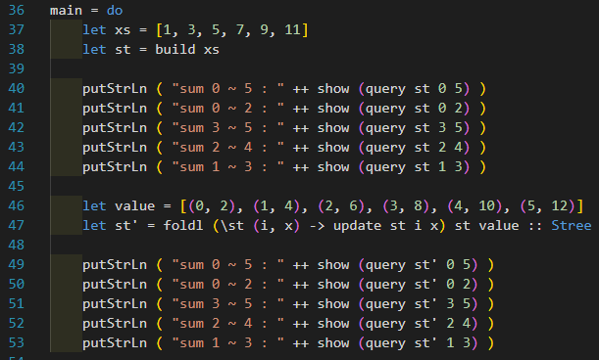
세그먼트 트리
Haskell

